Slide 1
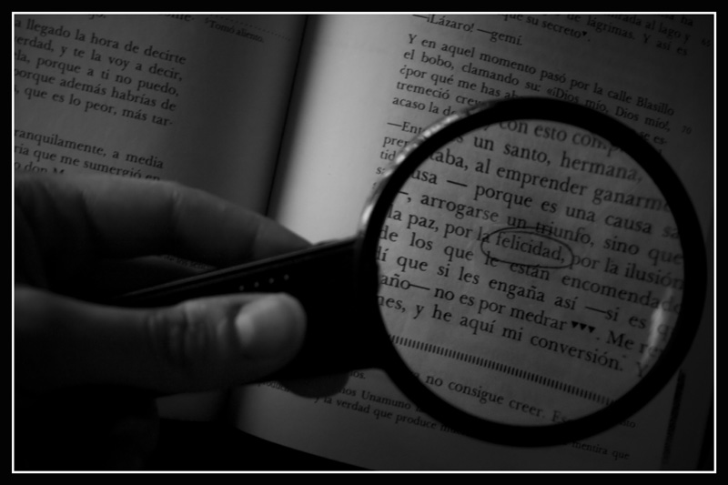
LA VERDADERA BUSQUEDA

Slide 2
La verdadera búsqueda
Amós 5: 4 – 8. Pero así dice Jehová a la casa de Israel: «Buscadme, y viviréis; 5 y no busquéis a Bet-el, ni entréis en Gilgal, ni paséis a Beerseba; porque Gilgal será llevada en cautiverio, y Bet-el será deshecha. 6 Buscad a Jehová, y vivid; no sea que acometa como fuego a la casa de José y la consuma, sin haber en Bet-el quien lo apague. 7 Los que convertís en ajenjo el juicio, y la justicia la echáis por tierra, 8 buscad al que hace las Pléyades y el Orión, y vuelve las tinieblas en mañana, y hace oscurecer el día como noche; el que llama a las aguas del mar, y las derrama sobre la faz de la tierra; Jehová es su nombre»

Slide 3

El ser humano siempre ha buscado algo que siente que formo parte de ellos, lo ha buscado en el sol, la luna, las estrellas, en la naturaleza, en las montañas, los ríos y múltiples objetos materiales.
Lo que han buscado es llenar el vacío que llevan internamente, es el vacío de vivir sin Dios. Esa es la razón porqué el hombre pone su fe en algo (lea Hech.17:22,23).

Slide 4
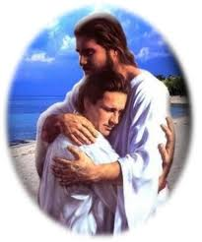
Por tanto, Dios usa los labios del profeta Amós para decir que se haga una verdadera búsqueda y lo encontraremos, no con ritos religiosos, sino con una entrega total al verdadero Dios.
El profeta Amós se dio cuenta que los ritos religiosos de los israelitas no tenían ningún contenido espiritual.
1). Se gozaban en sus cultos aunque estos eran completamente ajenos a la vida espiritual.
2). Experimentaban un deleite sensual en la música, en la oratoria y otras ceremonias eclesiásticas, pero sus almas permanecían insensibles a la presencia de Dios.

Slide 5
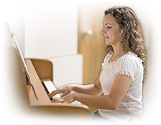
I. Como debe ser la búsqueda
La búsqueda no debe ser solamente a través de la música.
Hoy en día hay creyentes que asisten a la casa de Dios exclusivamente para disfrutar de la música y el canto, pero no oír el mensaje del evangelio predicado, esa no es una verdadera búsqueda.
Dios todavía habla por medio de predicadores, y no solo a trabes de la música por lo tanto dice Pablo: “Despiértate, tú que duermes, y levántate de los muertos, y te alumbrará Cristo” (Ef. 5:14).

Slide 6
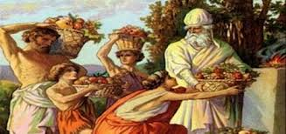
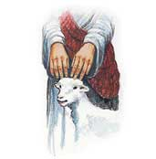
Los israelitas ofrecían sacrificios y ofrenda de paz, todo en las fechas establecidas. Pero había una omisión notoria; no traían el sacrificio por el pecado, ni el sacrificio por la culpa. Es decir, no tenían conciencia de haber pecado
Se conducían como hombres que tenían alabanzas para ofrecer y dones para dedicar, pero ningún pecado para expiar o para confesar.
Se consideraban santos

Slide 7
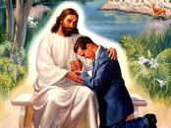
Buscar a Dios de esa forma es un error, es necesario reconocer nuestro pecado para que hagamos una verdadera búsqueda de Dios, 1 Juan 1:10 Si decimos que no hemos pecado, le hacemos a él mentiroso, y su palabra no está en nosotros.
David no fue restaurado por Dios hasta que llego a reconocer su pecado (lea Salmo 51:1-3. En cambio, Judas Iscariote no lo reconoció y se perdió en la condenación eterna. ¿Cómo debe ser nuestra búsqueda de Dios? Reconociendo nuestro pecado

Slide 8
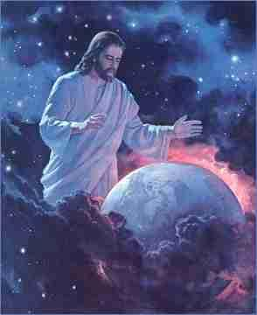
II. La búsqueda debe ser en santidad
Amós 5: 8. «Buscad al que hace las Pléyades y el Orión, y vuelve las tinieblas en mañana, y hace oscurecer el día como noche; el que llama a las aguas del mar, y las derrama sobre la faz de la tierra; Jehová es su nombre»
Lea Rom.1:21-32. No quiere decir que para buscar a Dios tenemos que ser santos, sino mas bien, ir a la Persona que es, y en la posición correcta.

Slide 9
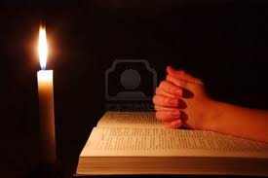
Aquí vemos que ante Dios todo es trasparente nada hay oculto, por lo tanto, Dios demanda una conducta inclinada a la santidad para que le encontremos.
La manera correcta de buscar a Dios debe ser de una manera no por medio de ceremonias llenas de religiosidad, sino por una confesión pública de una total renuncia a los placeres de este mundo que contaminan nuestra santidad delante de Dios

Slide 10
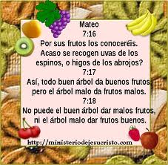
Los frutos demuestran la sinceridad de nuestra fe

Slide 11
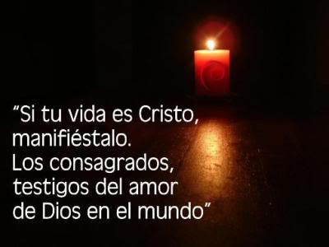
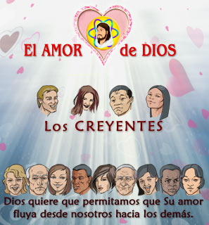
El resultado de todo culto verdadero que busca la presencia de Dios se ve en vidas consagradas a la obra de Dios en la forma que Dios lo estipula y para la gloria de Él.
La verdadera búsqueda comienza con la rendición incondicional de nuestro ser. “... a sí mismos se dieron primeramente al Señor, y luego a nosotros por la voluntad de Dios” (2 Co 8:5).

Slide 12
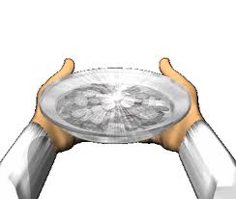
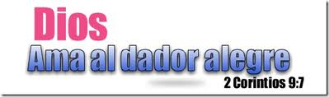
David dijo: “¿Y quién quiere hacer hoy ofrenda voluntaria a Jehová?” “Y se alegró el pueblo por haber contribuido voluntariamente; porque de todo corazón ofrecieron a Jehová voluntariamente. Asimismo se alegró mucho el rey David...”
(1 Crónicas 29:1-10).
Nota que Dios habla aquí es de ofrenda voluntaria más no de diezmo

Slide 13
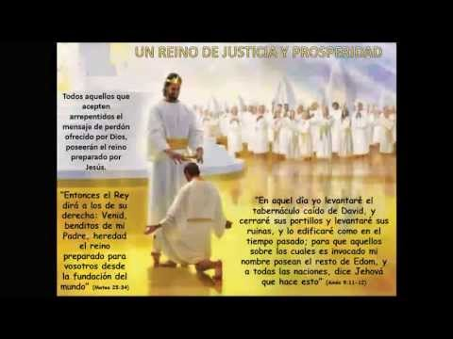
Conclusión
El profeta Amós fue usado por Dios para despertar al pueblo de Israel a una búsqueda genuina de Dios.
“Buscad a Jehová, y vivid” (Am 5:6). “Buscad lo bueno, y no lo malo, para que viváis; porque así Jehová Dios de los ejércitos estará con vosotros, como decís” (Am 5:14).

Slide 14
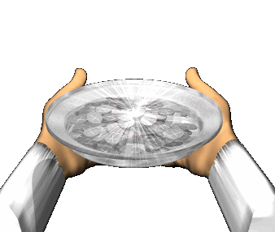
Mi oración de todo corazón es que Dios nos permita dedicar el resto de nuestra vida a buscar a Dios de verdad, que nuestras vidas brillen para Él a través de Cristo Jesús. Ame.

